Slide 1
«Роль характера взаимоотношений между родителями и детьми в развитии личности ребенка»

Slide 2
Цель:
создание необходимых условий для развития ответственных и взаимозависимых отношений с семьями воспитанников, обеспечивающих целостное развитие личности ребенка, компетентности его родителей, заключающейся в способности разрешать разные типы социально-педагогических ситуаций, связанных с воспитанием ребенка.

Slide 3
Ответы А – Могу и всегда так поступаю. Б – Могу, но не всегда так поступаю. В – Не могу.

Slide 4
Посчитайте очки:
Ответ «А» - оценивается в 3 очка.
Ответ «Б» - оценивается в 2 очка.
Ответ «В» - оценивается в 1 очко.

Slide 5
Если вы набрали от 30 до 90 очков:
Ваш ребенок – самая большая ценность в вашей жизни. Вы стремитесь не только понять, но и узнать его, относитесь к нему с уважением, придерживаетесь прогрессивных методов воспитания. Вы действуете правильно и можете надеяться на лучшие результаты.

Slide 6
Если вы набрали от 16 до 30 очков:
Забота о ребенке для вас вопрос первостепенной важности. Вы обладаете способностями воспитателя, но на практике не всегда применяете их последовательно и целенаправленно. Порой вы чересчур строги, в других случаях излишне мягки, кроме того, вы склонны к компромиссам, которые ослабляют воспитательный эффект. Вам следует серьезно задуматься над своим подходом к воспитанию ребенка.

Slide 7
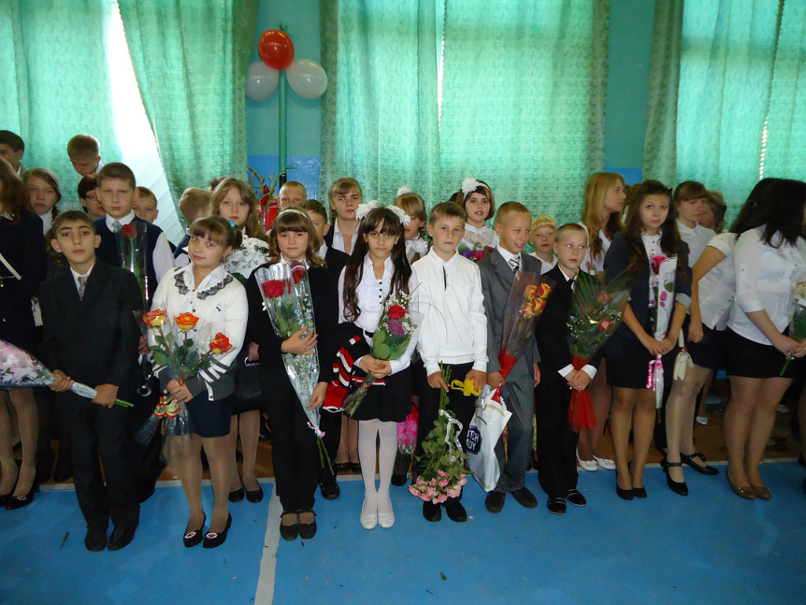
Изучения уровня родительского внимания глазами детей

Slide 8
2 КЛАСС | 92%
4 КЛАСС | 67%
6 КЛАСС | 45%

Slide 9
Взаимодействие детей и родителей. Современные формы совместной деятельности.
Совместное детско-родительское творчество.
Чтение книг.
Совместные развивающие игры.
Организация детско-взрослой театрализации.
Ведение семейных альбомов,
заполнение «Альбома открытий».

Slide 12
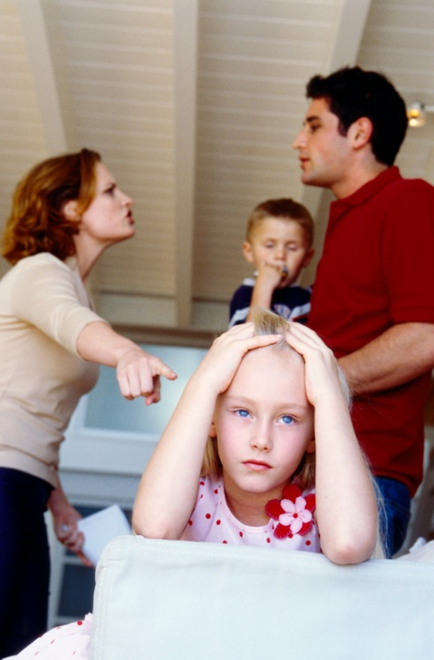
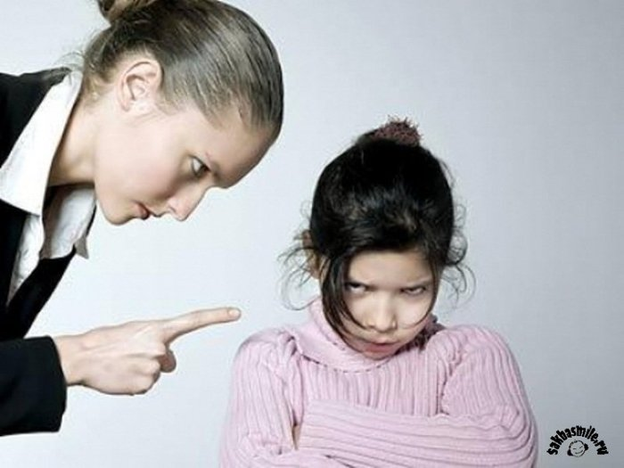

Slide 14
- будьте требовательны, но уважайте в ребенке развивающуюся личность; - отношения стройте на любви, уважении и доверии к ребенку; - уважительно относитесь к детским интересам и потребностям; - изучайте индивидуальные особенности ребенка и сохраняйте его индивидуальность, очень важно, чтобы он был не похож на других, проявляйте интерес к его деятельности; - старайтесь почувствовать его эмоциональное состояние, тогда для ребенка на всю жизнь вы будете настоящим другом; - общение с родителями жизненно необходимо ребенку для развития личности.

